Slide 1

轮廓线动态规划可以求解一种特殊的问题：在一个比较窄（行数少或列数少）的棋盘上进行复杂操作。
~依据dp的无后效性，决策只取决于当前状态的特征因素， 所以必须把已有状态的轮廓线纳入状态表示。
~由于棋盘行数少或列数少，所以可以用位运算表示状态， 用滚动数组压缩空间。

Slide 2
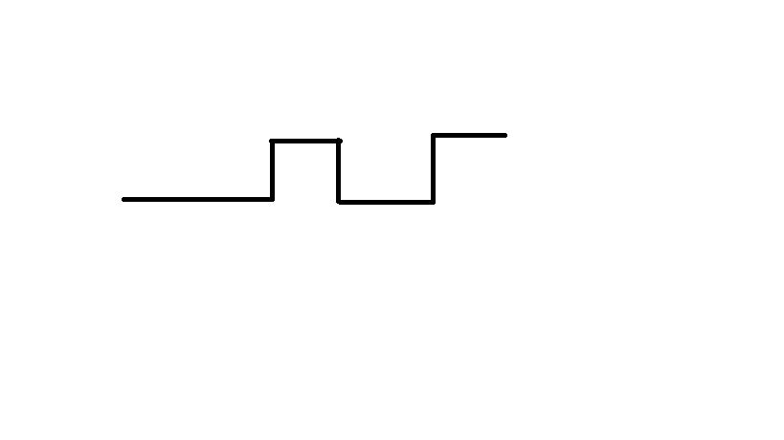
如图，把像这样的轮廓线变成状态的一部分

Slide 3
例题1：铺放骨牌
POJ2411
UVA11270

Slide 4
【题目大意】
给你n*m（1<=n*m<=100）的方格矩阵，要求用1*2的多米诺骨牌去填充，问有多少种填充方法。

Slide 5
Sample Input
1 2
1 3
1 4
2 2
2 3
2 4
2 11
4 11
0 0
Sample Output
1
0
1
2
3
5
144
51205
1 | 1 | 2
3 | 3 | 2
1 | 2 | 3
1 | 2 | 3
1 | 2 | 2
1 | 3 | 3

Slide 6
【分析】
极其经典的轮廓线动态规划题。
由于n*m<=100，所以n,m中必有一个数不超过10，为了方便，当m>n时交换n与m，保证m<=10。这样就满足了“窄”棋盘的条件。
考虑状态表示，从上到下，从左到右放骨牌，接下来作出的决策只与已经铺放的骨牌最下面的轮廓线有关。

Slide 7
1 | 1 | 1 | 1 | 1
1 | 1 | 1 | 1 | 1
1 | 1 | k4 | k3 | k2
k1 | k0
假设现在的状态如上，状态转移至第四行第三列的位置，则轮廓线为k0,k1,k2,k3,k4，轮廓线可能已被骨牌填充，也可能空着。除去轮廓线的部分，一定已经被填充。
必须把轮廓线表示为状态，设被填充的方块为1，空的方块为0，把轮廓线转化为二进制数保存。
现在的状态是（k4k3k2k1k0）2

Slide 8
1 | 1 | 1 | 1 | 1
1 | 1 | 1 | 1 | 1
1 | 1 | k4 | k3 | k2
k1 | k0 | ( i , j )
阶段决策是：以当前格子为右下角，要不要放骨牌以及放哪种骨牌。
有三种决策：
1、不放，若k4=0，则不能转移到合法状态,否则转移到二进制为k3 k2 k1 k0 0的状态。
2、当k4=0时，可以往上放，状态转移到k3 k2 k1 k0 1。
3、当k0=0时，可以往左放，状态转移到k3 k2 k1 1 1。

Slide 9
时间复杂度为O(2^m*n*m)
用滚动数组优化空间，先用d[0] 的状态推出d[1]，再用d[1]的状态推出d[0]，如此循环。
初始状态是d[0][(1<<m)-1]=1，其他d[0][j]=0。

Slide 10
#include <algorithm>
#include <vector>
#include <cstdio>
#include <iostream>
#include <cstring>
using namespace std;
int n,m,cur; /*cur指当前正在用d[cur^1]数组
求d[cur]数组的值 */
const int maxn=15;
long long d[2][1<<maxn];
void updata(int a,int b) {
// 这里检查第一位是否为1,因为如果此处为空，之后的操作
// 再也无法对该位进行填充，这样棋盘就会无法被填满。
if(b&(1<<m)) d[cur][b^(1<<m)]+=d[1-cur][a];
}

Slide 11
int main(){
while(scanf("%d%d",&n,&m)>0 && n!=0 && m!=0){
if(n<m) swap(n,m);
memset(d,0,sizeof d);
cur=0;
d[0][(1<<m)-1]=1;
for(int i=0;i<n;i++){
for(int j=0;j<m;j++){
cur^=1;
memset(d[cur],0,sizeof d[cur]);
for(int k=0;k<(1<<m);k++){
updata(k,k<<1);//不放
//向上放
if(i && !(k&(1<<(m-1))))
updata(k,(k<<1)^(1<<m)^1);
//向左放
if(j && !(k&1)) updata(k,(k<<1)^3);
}
}
}
printf("%lld\n",d[cur][(1<<m)-1]);
}
return 0;
}

Slide 12
【总结】
轮廓线动态规划的使用条件：
1、任何时候只有轮廓线上方的格子才会对轮廓线以下的格子产生直接的影响。
2、轮廓线短到能用位运算压缩成一个不大的整数。

Slide 13
例题2：
连线
POJ3133 Manhattan Wiring

Slide 14
题意：
n*m网格里有空格和障碍，还有两个2和两个3。要求把这两个2和这两个3各用一条折线连起来，使得总长度最小（线必须穿过格子的中心，每个单位正方形的边长为1）。
限制条件如下:障碍格里不能有线，而每个空格里最多只能有一条线。由此可知，两条折线不能相交，每条折线不能自交。

Slide 15
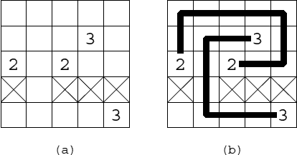
如图，折线总长度为18（两个2和两个3所在的4个格子中各有一条长度为0.5的线）

Slide 16
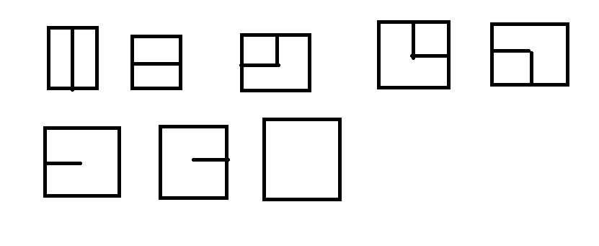
虽然很难看出本题和dp的联系，但本题确实可以用轮廓线动态规划解决。
假设有11种积木：

Slide 17
只要按一定规则把图铺满就行了。
将格子内的线分为连接2的线和连接3的线，称为2线和3线，规则是：两个相邻的格子的边界上，要么有同一种线，要么都没线。
显然，按这样的方法，可以找出两条满足条件的折线。
用三进制表示轮廓线上的状态，即轮廓线边界上的线是2线还是3线。

Slide 18
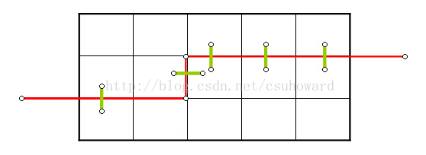
不仅要保存每一列最下面的轮廓线，还要保存当前格子左边界的轮廓线。把左边界的状态保存在第m+1位上
如图，现在递推到第2行第3列的格子，假设第4列的线为3线，其余都为2线，则轮廓线表示为（101211）3

Slide 19
共有11种复杂的转移方法，
如果考虑2线与3线的区别，则转移方法增加至21种。

